Slide 1
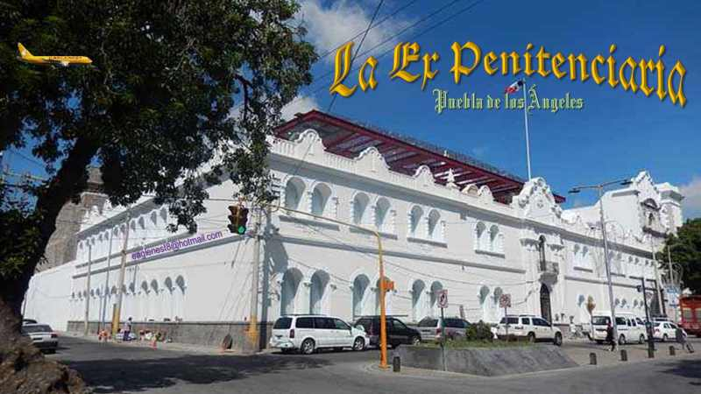
34’ 40”

Slide 2
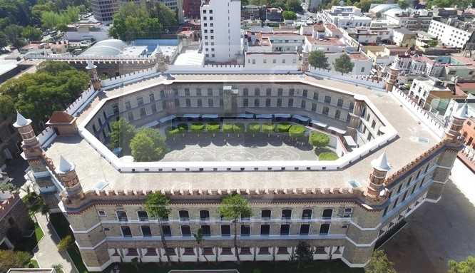

Esta presentación es con el fin
de pasar un rato agradable
con la música y las diapositivas,
mostrando las joyas turísticas de Puebla, México…
NO se pretende ningún fin de lucro
ni tiene nexos con partido político alguno…
solo es para informar y entretener.

Slide 3
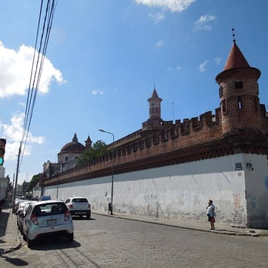


eaglenest8@hotmail.com
La Ex Penitenciaria
Puebla de los Ángeles
____________________

Slide 4
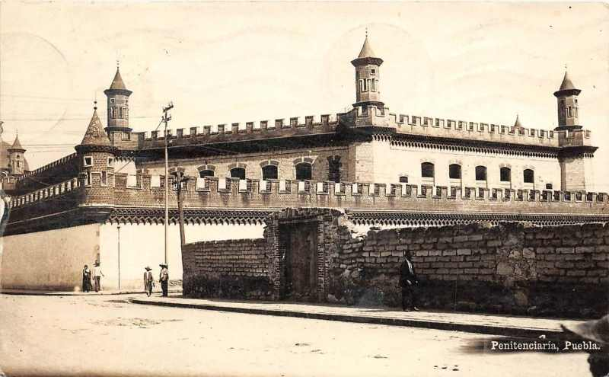
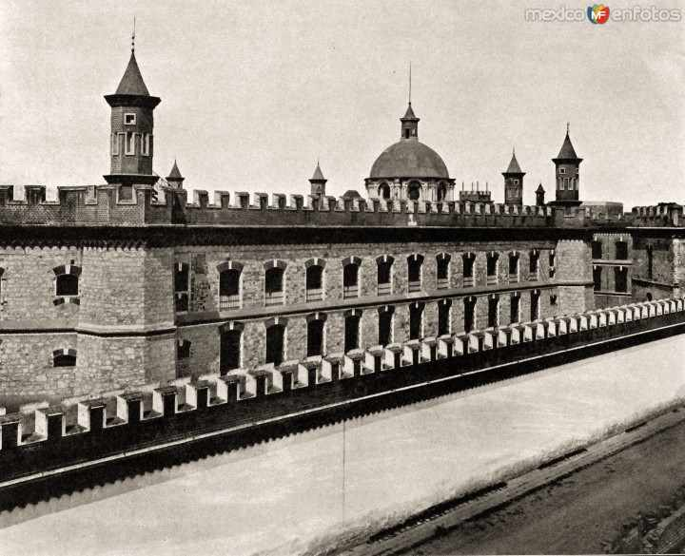
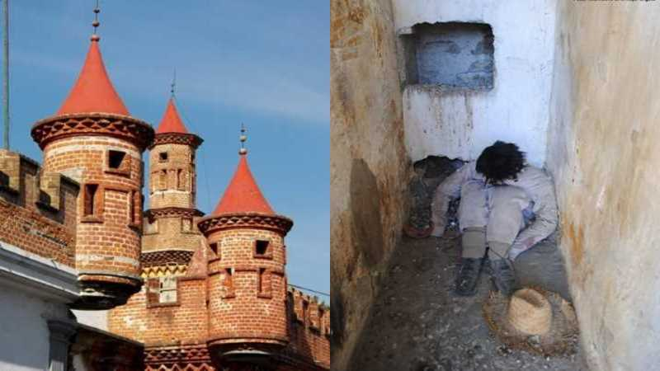
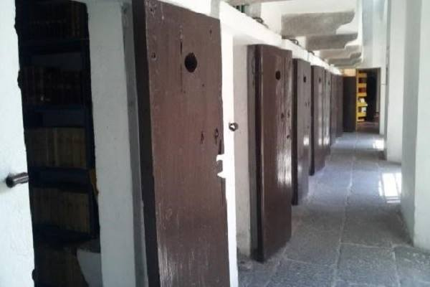
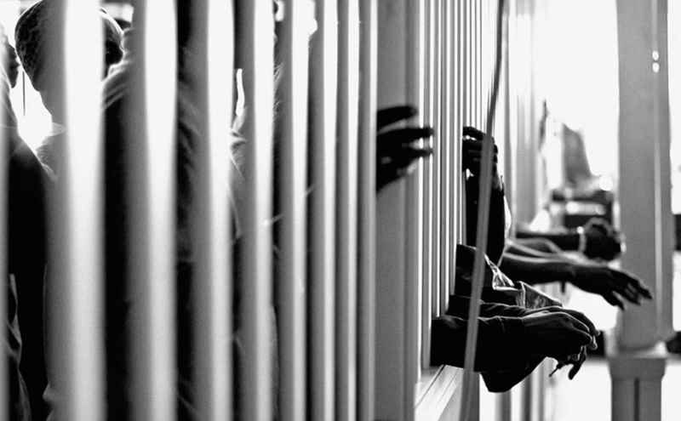
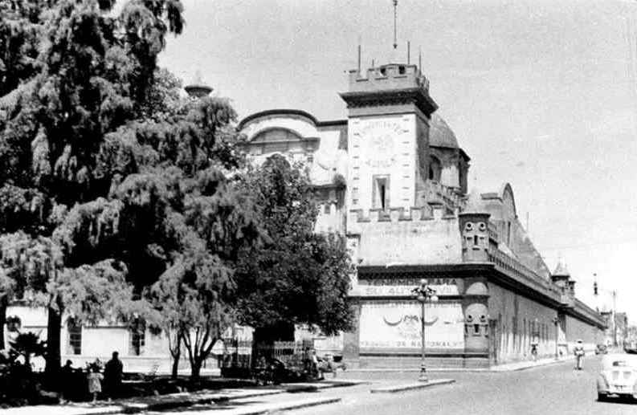
El estilo arquitectónico del inmueble, construido en el siglo XVIII,
es imponente, pero al mismo tiempo provoca que no dejes de apreciarlo;
das los primeros pasos dentro y te queda la impresión
de que el tiempo se detuvo en el hoy Instituto Cultural Poblano,
que hasta 1985 fue la Penitenciaría de Puebla.
La Avenida Reforma es una de las vialidades con mayor circulación
de automovilistas y peatones en la capital poblana;
Si bien, por fuera luce descuidado por el poco mantenimiento que recibe,
sus instalaciones están casi intac tas, tanto que al caminar
por los pasillos te da la sensación de que cualquier pre so
podría salir de las celdas.
comenzó siendo la penitenciaria más moderna y eficiente de América Latina,
pero en sus últimos años f uncionales
tuvo un sobrecupo de hasta 900 reos.
Las cárceles tienen ese halo tenebroso
y siniestro que nos atrae con cierto temor, por las historias oscuras y terribles
que surgen dentro de sus muros.
Las torres
donde los celadores cuidaban
a los encarcelados,
dentro de los que estuvo
Enri que Flores Magón,
anarquista
del Porfiriato.
La celda
de castigo que,
como todas,
era muy angosta, tanto que solo cabía un catre
y apenas si tenía ventilación,
son parte de un pasado en uno
de los sitios más importantes
de la ciudad.
La penitenciaria esta como si vigilara el Paseo Bravo
ya que este sólido y moderno edificio demuestra
el avance en tecnología y ciencia
que se alcanzó en el siglo XIX,
y como se aplicó
en la vida diaria.
De paseo por la Ex Penitenciaría de Puebla
Historia del inmueble
Este recinto, más antiguo
que el Palacio de Lecumberri,
se encuentra ubicado en el corazón
de la Ciudad de Puebla,
apenas a unas cinco cuadras del zócalo y frente al famoso Paseo Bravo.
En el # 1305 de la calle de Reforma del Cen tro Histórico de Puebla,
se encuentra este imponente edificio,
Y con ese miedo palpitante tuve el gusto
de disfrutar un recorrido nocturno
por las celdas, pabellones y patios
de la Antigua Penitenciaría de Puebla
(sí, nocturno para ponerle más emoción al asunto)
la cual además celebraba la apertura
de su primera exposición.
Se trata de un lugar que alguna vez fungió como una Penitenciaría, albergando a los criminales de Puebla.
La Penitenciaria del Estado de Puebla
fue inaugurada por Porfirio Díaz, siendo la primera en todo el país;
contaba con 36 pabellones, 522 celdas y 202 reos;
Inició sus operaciones el 2 de abril de 1891.
sin embargo,
pocos se interesan en detenerse e ingresar
a este gigantesco inmueble que está lleno de historias.

Slide 5

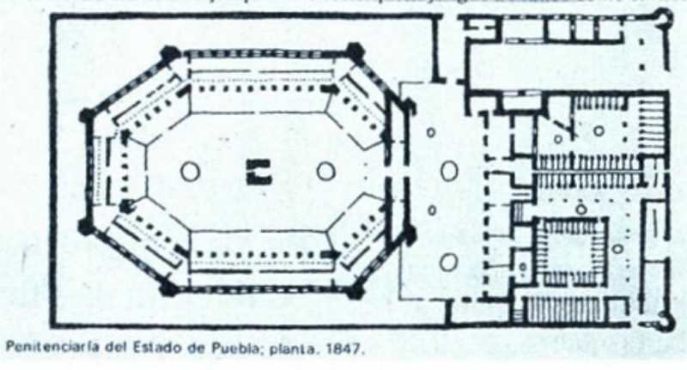
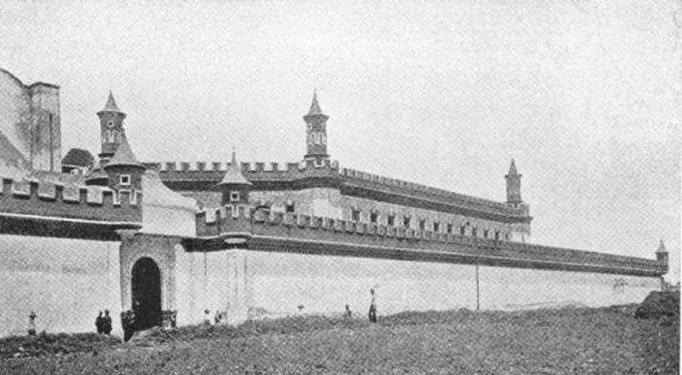
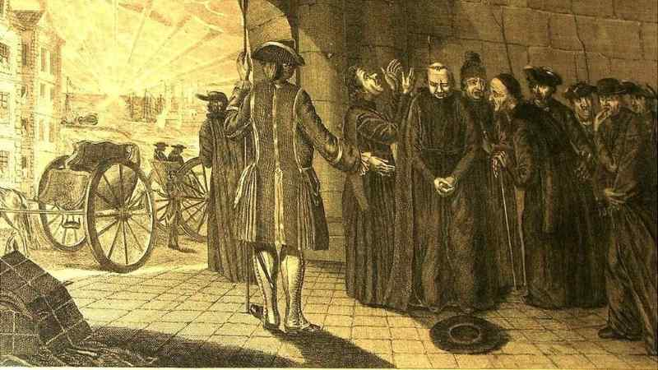
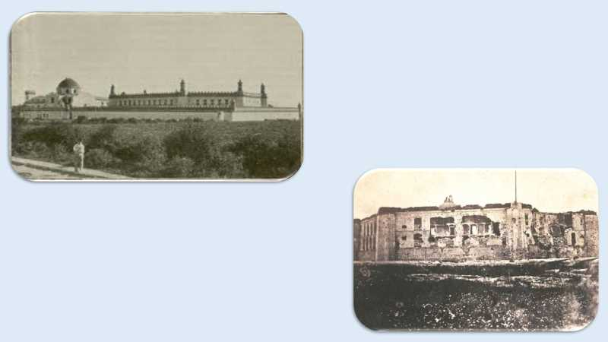
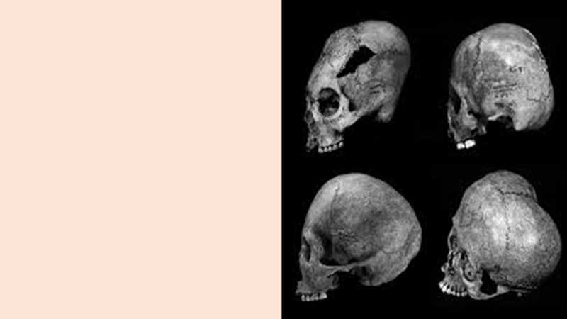
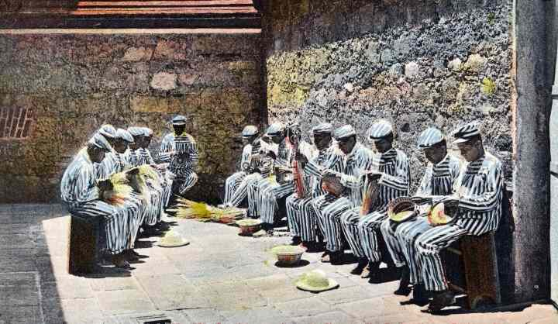
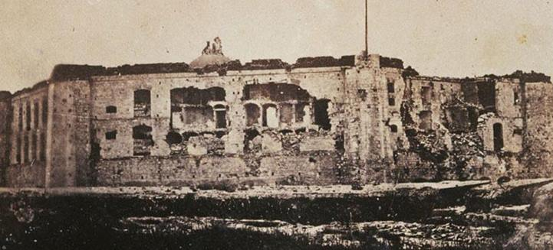
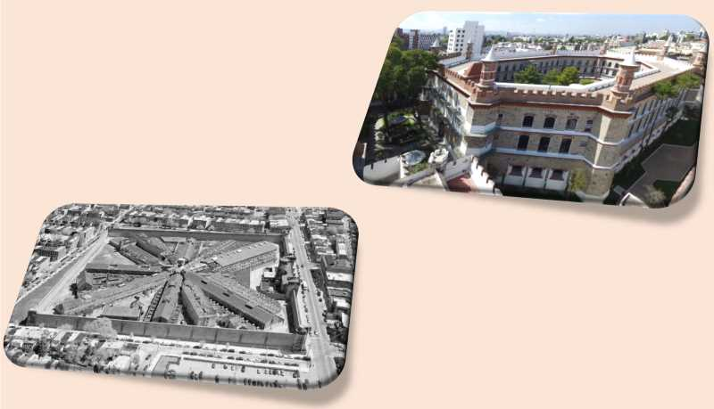
A principios de 1800 se comenzó a planear
y a construir el penal.
En 1767 los jesuitas fueron expulsados
de la Nueva España
y el gobierno expropió todos los terrenos.
Con la Intervención francesa, en may o de 1863,
todo el edificio incluyendo la parte de la igle sia de San Javier,
fueron casi destruidos por los bo mbardeos.
Aunque el edificio se termina de construir hasta 1867,
ya bajo la dirección del Arq. Eduardo Tamariz.
La construcción de la Ex Penitenciaría
En 1906, la Penitenciaria de Puebla creo en su interior,
un laboratorio criminalístico
y un museo craneológico.
Con Maximino Ávila Camacho como Gobernador de Puebla inicia la idea
de hacer de la Penitenciaria un lugar de readaptación proponiendo
que los reos aprendan un oficio o que trabajen en los talleres textiles,
de carpintería y de herrería que se instalaron en el edificio;
así nació la fábrica de sombreros “Cuauhtémoc”.
Los trabajos de construcción comenzaron en 1840,
sin embargo se vio interrumpida
en dos ocasiones.
Otra vez fue la primer Penitenciaria de México
en acoger el lema “Trabajo, industria y regeneración”
mismo que se pintó en el muro exterior de la penitenciaria.
Algunas curiosidades
Para 1879 , ya en la administración de Juan Crisóstomo Bonilla,
inició el proces o de reconstrucción.
Para su diseño se tomó como referencia
el sistema penitenciario de los Estados Unidos,
por lo cual es semejante al de Cincinnati:
panóptico tipo octagonal,
(es decir que desde cualquier punto
en el que uno se coloque se tiene
una visión panorámica del edificio).
Todo el edificio está construido
según el sistema del Panóptico
tipo octagonal (mientras
que en el Palacio de Lecumberri
la estructura es Panóptica
de tipo estrella).
El terreno donde se ubica este inmueble perteneció a los jesuitas
que se instalaron ahí, Ellos eran los encargados del templo de San Javier
(ubicado en la 13 Sur y Reforma)
En la Penitenciaria hubo
más de 70 cráneos
de presos clasificados
según el crimen que cometieron
y su historia de vida.
Museo craneológico
La primera vez fue tras
la intervención de EE.UU. en 1847
y la segunda tras la francesa en 1862.
Fue en el periodo comprendido de 1881 a 1891
que la Ex Penitenciaría fue concluida.
José Manzo Jaramillo
fue el primero
en crear un diseño
para la penitenciaria,
en 1840.
Los presos que morían
y no eran reclamados
donaban amablemente sus cráneos para ser estudiados.
En el área donde posteriormente fue construida la cárcel
se encontraban los huertos y jardines.
Estos cráneos se donaron
a la BUAP en 1970.
Fue en esta última batalla que se utilizó
como fuerte y cuartel.
Incluso los cubos de escaleras
por los que los reos deben llegar
a sus pabellones son de tipo Panóptico, por otro lado los torreones
donde estaban los guardias,
tienen pocas y pequeñas ventanas
para que estuvieran mejor protegidos.
Finalmente el Presidente Porfirio Díaz la inauguró en 1891
(nueve años antes que Lecumberri)
siendo la más moderna de América Latina en ese entonces.
Durante las diversas intervenciones
que sufrió nuestro país (la norteamericana
y las francesas de 1847 y 1862)
sirvió como recinto militar
y recibió el nombre de Fuerte de Iturbide.
Es entonces cuando se ordena
la construcción de la Penitenciaría,
bajo los planos del arquitecto José Manzo.
Después se utilizó como camposanto
y cuartel militar.
El museo llamo mucho la atención porque toma las teorías criminalísticas italianas
de Cesare Lombardo.
Fue el primer reclusorio
que se pensó
como un centro de readaptación.
Ello, debido a que se ideó una serie de talleres
y cursos para mantenerlos activos y generar ingresos para sus familias.
En sus inicios, tenían el Colegio de San Juan Francisco Javier

Slide 6
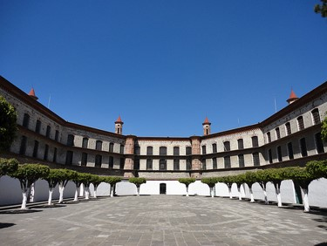
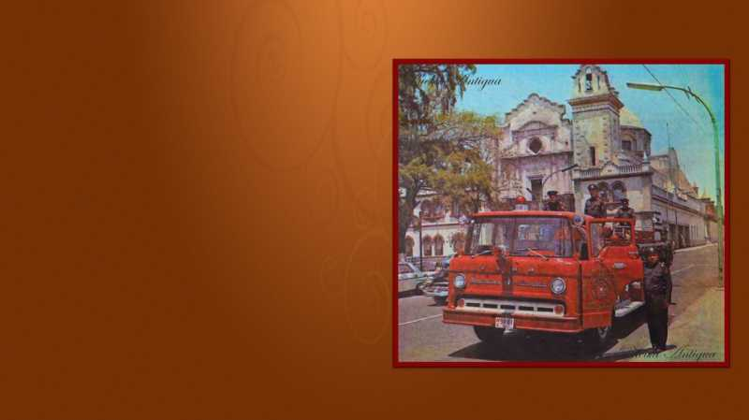
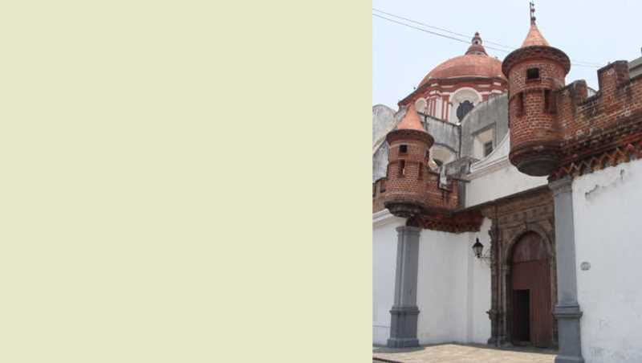
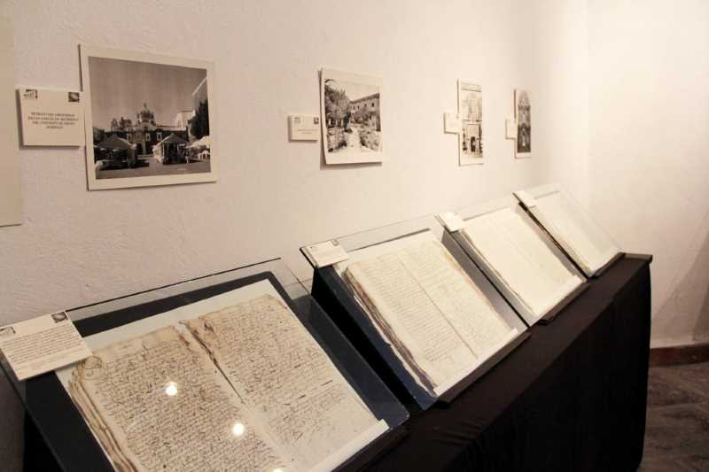
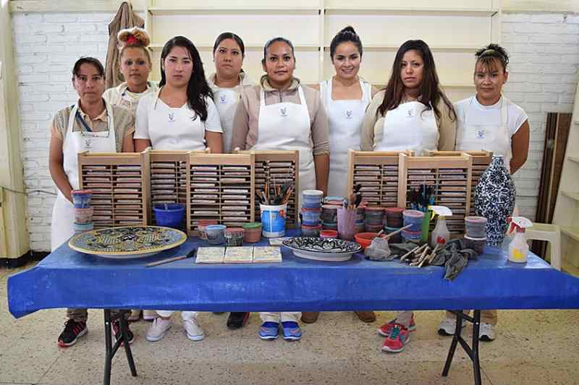
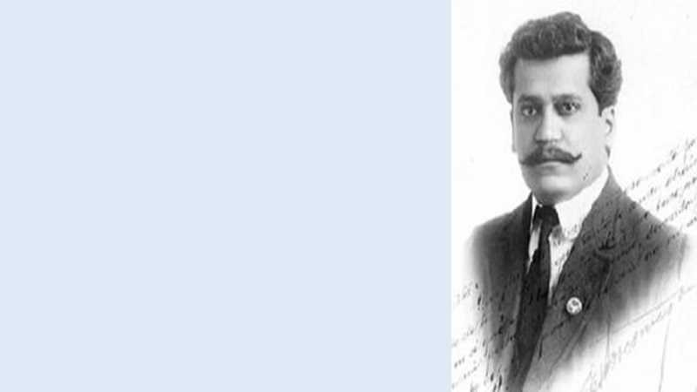
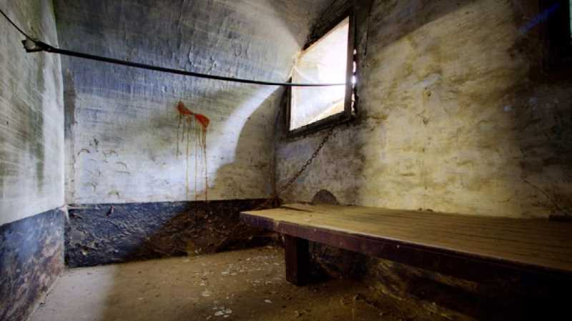
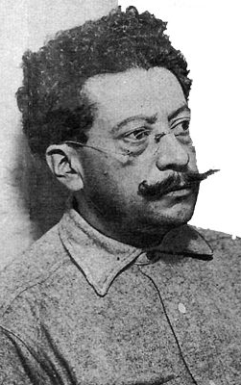
Celdas e historias de miedo
En 1985 se convirtió en el Instituto Cultural Poblano
y actualmente es alojamiento del Archivo General del Estado de Puebla,
que cuenta entre sus archivos más valiosos
con el acta de nacimiento original de los Hermanos Serdán.
La penitenciaria inició sus operaciones el 2 de abril de 1891.
En algún momento la Antigua Penitenciaría fue mixta,
Cabe mencionar que tenía
una capacidad para 522 personas
por lo cual “de manera inusual
en las cárceles del país”
había sobrepoblación.
En 1984 el Código Penal cambió
y las Penitenciarias pasaron a ser
Centros de Readaptación.
presos y Fugas
Los presos más destacados que estuvieron ahí fueron
los hermanos Ricardo
y Enrique Flores Magón,
que estuvieron detenidos
por el cargo de: “Rebelión”,
aunque también hubo
algunos zapatistas.
Los minúsculos cuartos de 1.20 x 1.70 mts. albergaban a un solo reo.
Un día antes… Porfirio Díaz había abolido la pena de muerte en México.
La Penitenciaria no se pudo adaptar
a estos cambios porque ya estaba
en el centro de la Ciudad
y existía una gran sobre población de reos.
Carecían de lavabo y excusado como los de Lecumberri.
Tenía casi medio millar de celdas, divididas en 36 pabellones.
Los que eran encerrados afuera, además del pequeñísimo espacio
debían soportar las inclemencias del tiempo y una “asomadita”
por los torreones donde los custodios vigilaban el patio principal.
Las celdas albergan todos los documentos
que forman el Archivo General del Estado de Puebla.
A la par de su funcionamiento
como penitenciaría,
también fungió de otras formas.
Luego de que se hiciera una consulta ciudadana, se tomó la decisión de reubicar a los reos al penal de San Miguel.
A las 6 de la mañana se les despertaba para iniciar las actividades
en sus respectivos talleres y a las 9 de la noche
ya estaban de vuelta en sus cómodos aposentos.
El guía nos aderezó el viaje con historias amenas sobre reos que por arte de magia desaparecían como el famoso “Capitán Fantasma”: un ladrón vestido de militar al que le fue asignada una celda especial; sobre aquellos desesperados que invocaban al diablo para que los socorriera y sin mayor explicación amanecían con las ropas desgarradas; o la hilera de cruces colocadas en la planta baja del cubo de las escaleras por los “accidentes” que sufrían los presos al caerse de ellas.
Solo existió una fuga oficial,
fue en 1975,
donde los cuatro presos
al escapar mataron
al Lic. Jesús Huerta Blancas,
Director de la prisión
y a un policía.
Un día de marzo a la medianoche,
sin más pertenencias que lo que llevaban puesto, se trasladaron a los más
de 900 reos al hoy Cereso de San Miguel.
aunque en una proporción muy pequeña
(aproximadamente 1 mujer por cada 30 hombres).
El pintoresco paseo va acompañado de un encierro corto
(sólo para el valiente)
de alrededor de 20 segundos en una celda;
de una visita a las celdas de castigo
(las había interiores y exteriores).
Bodega, hospital militar,
cuartel de bomberos
y hasta departamento eléctrico
del estado,
fueron algunos de sus usos.
En la actualidad el Instituto Cultural Poblano,
el Archivo General del Estado de Puebla
y la Fototeca Juan N. Troncoso,
están compartiendo lugar
entre las celdas y los pabellones.
Por lo que albergaba tanto a hombres como a mujeres,
quienes eran separados por diferentes áreas.
Según dicen que todas o casi todas
habían cometido crímenes pasionales.
En 1984…
la penitenciaría cerró sus puertas…

Slide 7
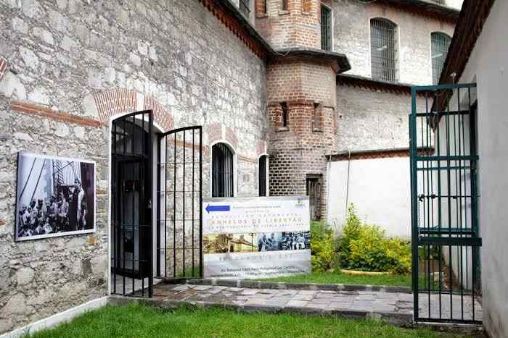
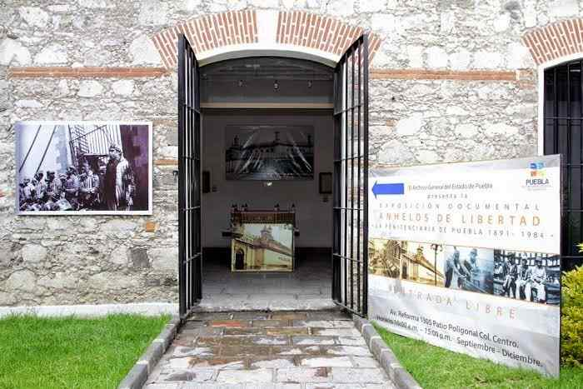
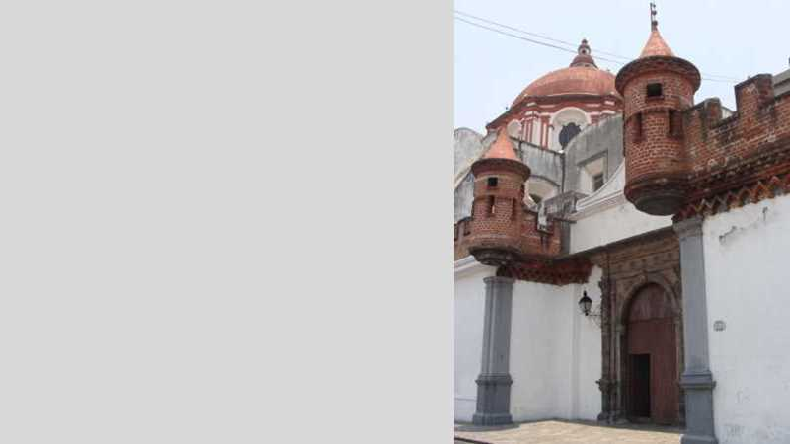
También
hay fotografías
nunca vistas
sobre
la primera prisión
ubicada en el pasaje
a un costado
del Ayuntamiento
(y de la cual
era fácil fugarse),
La exposición
“Anhelos de Libertad” montada en el área
donde solían ser las regaderas
para los varones,
recupera documentos históricos
referentes
a las actividades
de la penitenciaría.
La decisión se tomó,
debido a que el inmueble
pertenece al gobierno
y de esta manera se evitará pagar renta
por otro lugar.
de la destrucción
de la penitenciaría
durante el sitio
de Puebla en 1863,
así como de los presos en actividades diarias,
por ejemplo repartiendo el “rancho” por celda (la raquítica ración de comida).
que actualmente se presenta;
son servicios adicionales del que hoy
funge como Instituto Cultural Poblano,
De Instituto Cultural
a oficinas del CIS
Entre ellos
encontramos
el registro
de los primeros reos
con sus respectivas
fotografías,
acompañadas
de sus descripciones
físicas a mano.
Un año después comenzó a fungir
como Instituto Cultural Poblano.
Exposición
“Anhelos
de Libertad”
Por esta razón,
en su interior solían impartirse
cursos y talleres artísticos.
pero que, según los propios trabajadores del lugar,
en poco tiempo podría
convertirse en Museo
dada la valía histórica.
De esta forma la Antigua Penitenciaría,
pasó de ser semillero de hombres cultos
a alojamiento de delincuentes,
para después convertirse
en albergue de la historia de Puebla.
Finalmente,
con la administración
de Rafael Moreno Valle,
este lugar tendrá una nueva era
y funcionamiento.
Dicen por ahí que en este lugar
aún se pueden escuchar
los lamentos y quejas
de los presos que aquí fallecieron.
Biblioteca, hemeroteca
y presentación de exposiciones
como la de
‘Anhelos de Libertad’
Ha sido readaptado para funcionar
como Centro Integral de Servicios
(CIS).
Posiblemente sea solo un rumor,
sin embargo, lo cierto es que
este lugar alberga una gran historia
que es digna de contarse
una y otra vez.

Slide 8
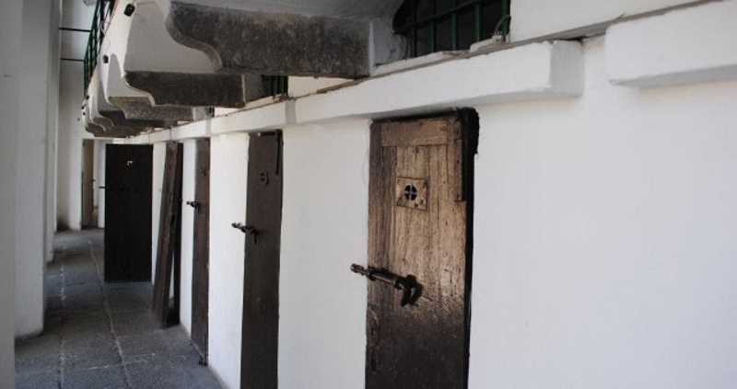
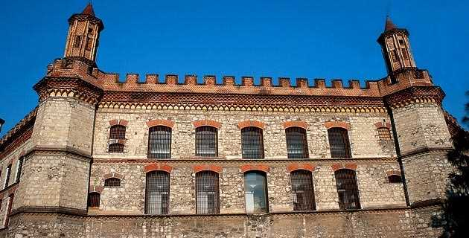
Ex Penitenciaría de Puebla,
lugar donde el tiempo se detuvo
Penitenciaria Porfiriana en Puebla
Misterios de la Antigua Penitenciaría de Puebla
Texto por : Sarah Banderas
Texto publicado por: Fatima Garcia de Loera en:
Historia Sin Comentarios
Texto publicado por:
Antonio Zamora.
Existen visitas guiadas
a la antigua Penitenciaria
en la noche del último viernes de cada mes, solo se necesita
confirmar su lugar
al teléfono:
232-01-80.
Lo recomiendo ampliamente.
Ubicación:
Av. Reforma y Calle 13 Sur. Puebla, Pue.
Los trabajadores
del Archivo General
del Estado
se turnan para dar recorridos
a los visitantes
por las celdas
en las que aún
hay “presos”;
y por los patios,
pasando
por el ‘Poligonal’,
el cual simplemente
es impresionante.
Visitas:
Lunes
a Sábado de 8:00
a
20:00, domingo
de 8:00
a
14:00 horas.
Sin duda
es un recorrido fascinante para quienes
nunca deseamos pisar
este tipo de inmuebles
en funcionamiento
y sólo queremos conocerlo (vacío)
por el misterio
que encierran.
Para los interesados,
de lunes a viernes
de 10 de la mañana
a 3 de la tarde,
pueden acudir al Archivo General del Estado,
dentro del edificio,
y preguntar
por los recorridos del lugar, los cuales son gratuitos.
El guía es bastante conocedor del tema
y hace bien su papel
de otorgarle
una emoción extra
al paseo.

Slide 9

Imagenes y texto :
De la red
Presentación sin fines de lucro
Música:
Peni medley 000
Interprete:
Diversos Interpretes
Edición:
Eaglenest
Duración :
34 minutos
40 segundos
Auf wiedersehen
Chao
Au revoir
Hasta la vista
Pasenla Bien
___________________
eaglenest8@hotmail.com

Slide 10







12:00
¿Te ha gustado?
Puedes ver más entrando
Aquí
Además puedes recibir powerpoints en tu correo electrónico suscribiéndote aquí:

